Slide 1
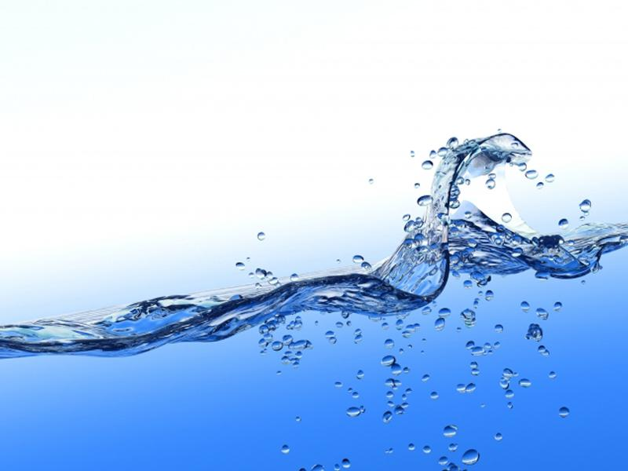
Вода.
Уникальная и неповторимая
ВОДА

Slide 2
Вода, у тебя нет ни вкуса,
ни цвета, ни запаха.
Тебя невозможно описать,
тобой наслаждаются, не ведая, что ты такое!
Нельзя сказать, что ты необходима для жизни: ты- сама жизнь.
Ты самое большое богатство на свете.
Антуан де Сент- Экзюпери

Slide 3
План урока
1. Физические свойства воды.
2. Химические свойства воды.
3. Эстетическое значение..
4. Экологические проблемы.

Slide 4
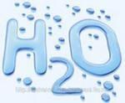
Какой только воды не бывает на свете!
Есть вода морская и речная. Озерная и ключевая, Мёртвая и живая, Газированная и минеральная, Питьевая и индустриальная, Колодезная и водопроводная, Дождевая и болотная, Есть даже вода тяжёлая, А есть вода и весёлая, Солнечная, чудесная, Привозная и местная, Волшебная, талая, Большая и малая, Сточная, проточная, Чистая и грязная …
Ну, в общем, очень разная.

Slide 5
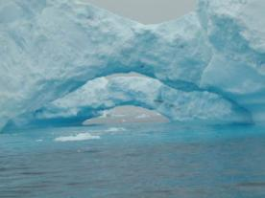
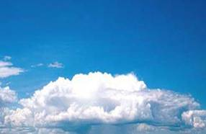
Физические свойства воды
t _{зам}=0⁰С
t _{кип}=100⁰С
Агрегатные
состояния:
твердая,
жидкая,
газообразная

Slide 6
Знаете ли вы?
Все знают, что у воды есть 3 агрегатных состояния: жидкое, твердое и газообразное. Однако ученые выделяют 5 различных состояний воды в жидком виде и 14 состояний в замерзшем виде.
Что будет, если взять замерзшую чистую воду и продолжить охлаждение? С водой произойдут чудесные превращения. При минус 120 градусах по Цельсию вода становится сверхвязкой или тягучей, а при температуре ниже минус 135 градусов она превращается в "стеклянную" воду. "Стеклянная" вода – это твердое вещество, в котором отсутствует кристаллическая структура, как в стекле.

Slide 7
Знаете ли вы?
Какая вода быстрее превратится в лед: горячая или холодная?
Если рассуждать логически, то, конечно, холодная. Ведь горячей нужно сначала остыть, а потом уже замерзнуть, а вот холодной остывать не нужно. Однако опыты показывают, что в лед быстрее превращается именно горячая вода.
Точного ответа на вопрос, почему все-таки горячая вода замерзает быстрее холодной, до сих пор не существует

Slide 8
Аномальные свойства воды
Самая высокая теплоёмкость среди жидкостей
Самое большое поверхностное натяжение после ртути
Расширение при замерзании
Информационные свойства,
память

Slide 9
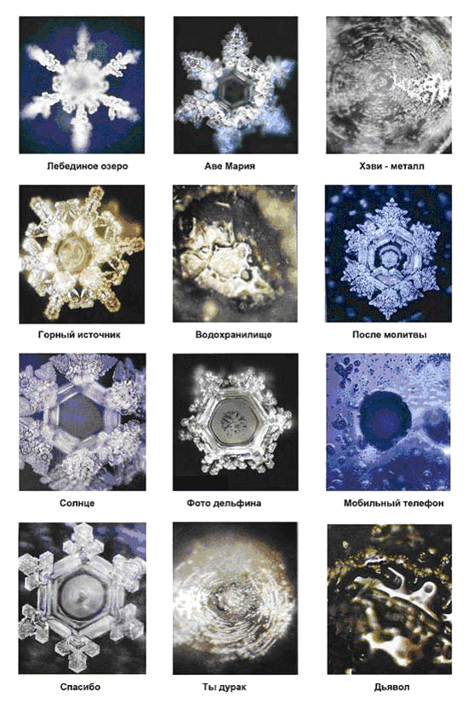

Slide 10
Химические свойства воды:

Slide 11
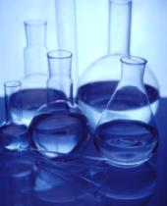
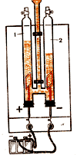
1. Реакция разложения:
2Н₂О= 2Н₂ + О₂
Prezentacii.com

Slide 12
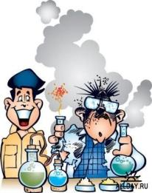
2. Реакции соединения:
а) основной оксид + вода = щелочь
Na₂o+H₂O=2NaOH
Оксид не каждый скоростью большой
Польстит воде в реакции ответной.
Но те, металл в которых щелочной,
С ней реагируют вполне заметно.

Slide 13
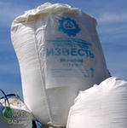
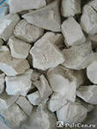
К оксиду кальция воды прилить-
Вмиг в гидроксид случится превращение.
Так мы «гашонку» можем получить,
Ведь происходит извести гашение.

Slide 14
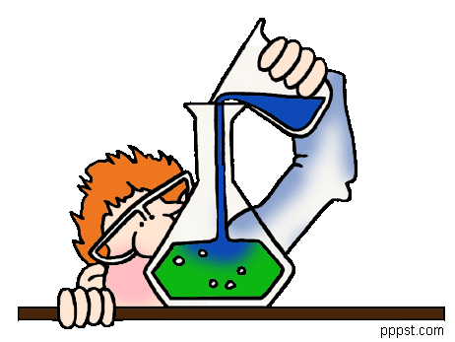
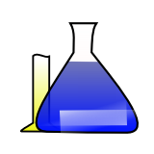
б) кислотный оксид + вода = кислота,
Р₂О₅ + 3Н₂О = 2Н₃РО₄;

Slide 15
Нам так приятен летнею порой
Вкус кислый газированной водицы!
А обусловлен он, представьте, кислотой,
И знать реакцию вам пригодится.
CO₂+H₂O=?

Slide 16
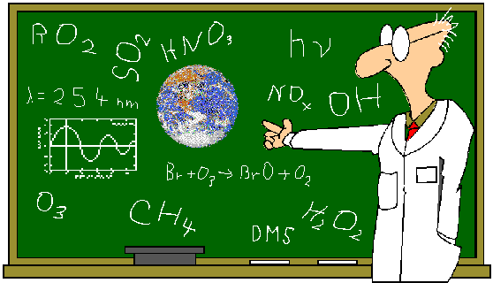
Есть влага в воздухе всегда.
И, к сожаленью, дальше что бывает?
С оксидом реагирует вода,
На землю дождь кислотный выпадает.
SO₂+H₂O=?

Slide 17
А дальше – больше: серы триоксид С водой в реакции – сгустились тучи, И снова кислота на нас летит! Но серная – она сернистой круче. SO₃+H₂O=?

Slide 18
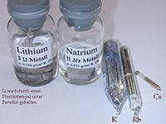
3. Реакция замещения:
2Na + 2H₂O = 2NaOH + H₂

Slide 19
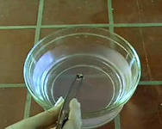
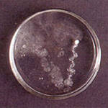
Кусочек натрия пинцетом взят.
Отметьте, что условия обычны.
Опустим в воду – тут же результат:
Пошла реакция, она экзотермична.
Вмиг из воды наш щелочной металл
Газ водород активно вытесняет,
А тот, ликуя, что свободным стал,
Шипит и натрий по воде гоняет.
Кружит металл, как шаловливый пес,
Как будто за хвостом своим гоняясь,
Потерю электронов перенес,
С гидроксогруппой в щелочь превращаясь.

Slide 20
4. Реакция фотосинтеза:
6СО₂ + 6Н₂О = С₆Н₁₂О₆ + 6О₂

Slide 23
